Slide 1
数据挖掘大作业—— 电动汽车价格分类预测
网络工程161班
陈华豪 6130116238

Slide 2
任务目录
数据导入
特征分析
离散特征与价格关系直方图
连续特征与价格关系概率密度曲线
特征间相关性热力图
数据预处理
数据规范化
降维
模型建立
CART
朴素贝叶斯（GaussianNB）
KNN
评估与结果

Slide 3
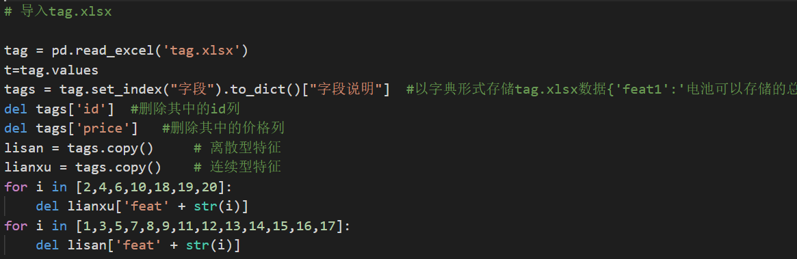
导入tag
使用pandas（pd）读取tag表格,将tag中的特征分为连续型和
离散型以字典形式存储在’lianxu’,’lisan’中，方便分别对这两种
特征进行特征分析

Slide 4
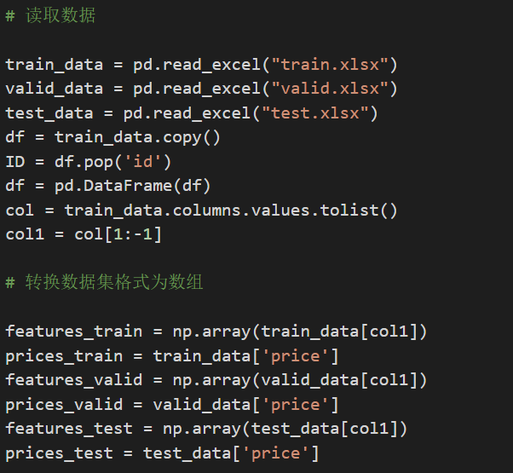
导入数据集
用pandas读取xlsx表格
将训练集数据转为pandas的DataFtrame格式方便数据分析和可视化
将三个数据集格式为numpy的数组以进行模型建立

Slide 5
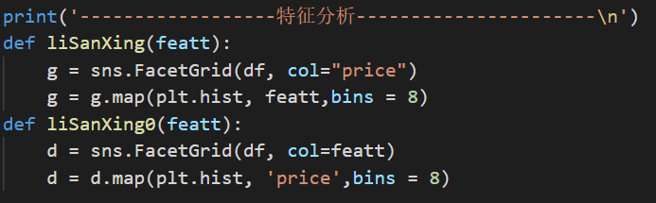
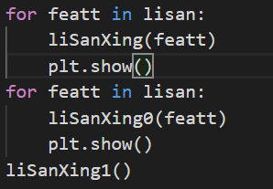
离散特征与价格关系直方图
使用seaborn分别对离散特征与价格绘制直方图
构建循环，将’lisan‘字典中的feat带入绘制直方图

Slide 6
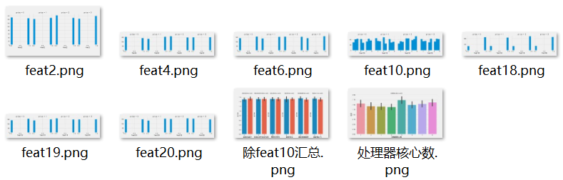
离散特征与价格关系直方图
图像\离散特征分析

Slide 7
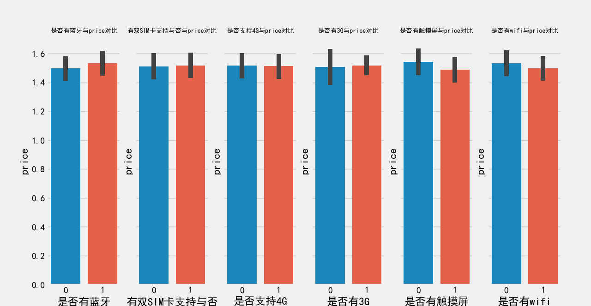
离散特征与价格关系直方图

Slide 8
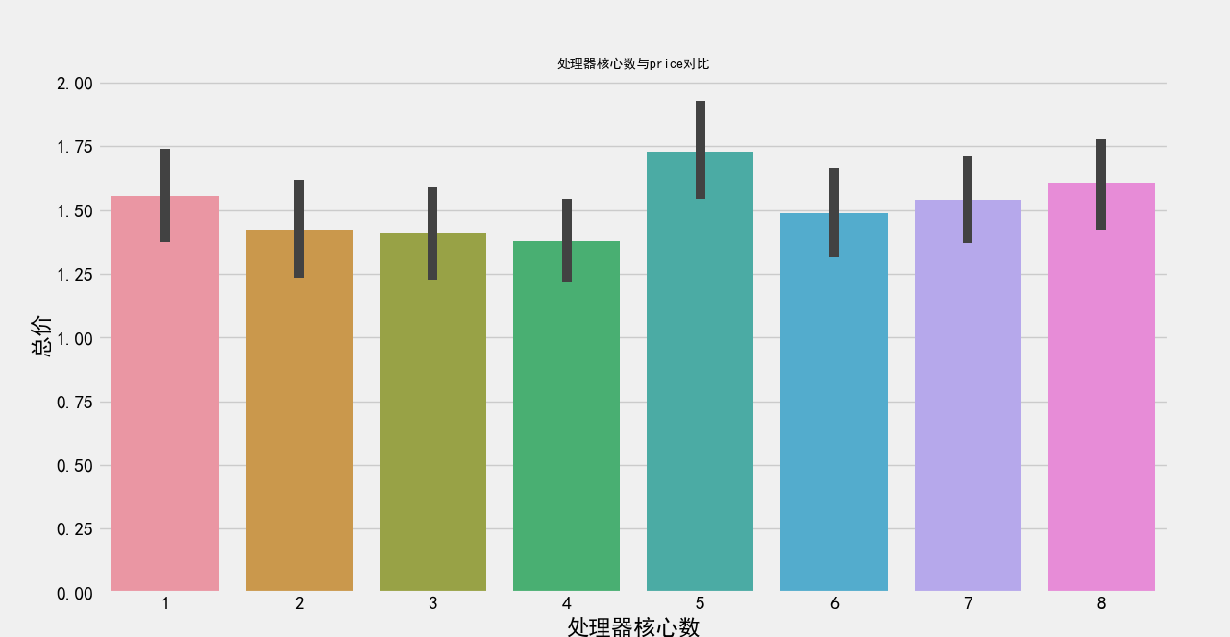
离散特征与价格关系直方图

Slide 9
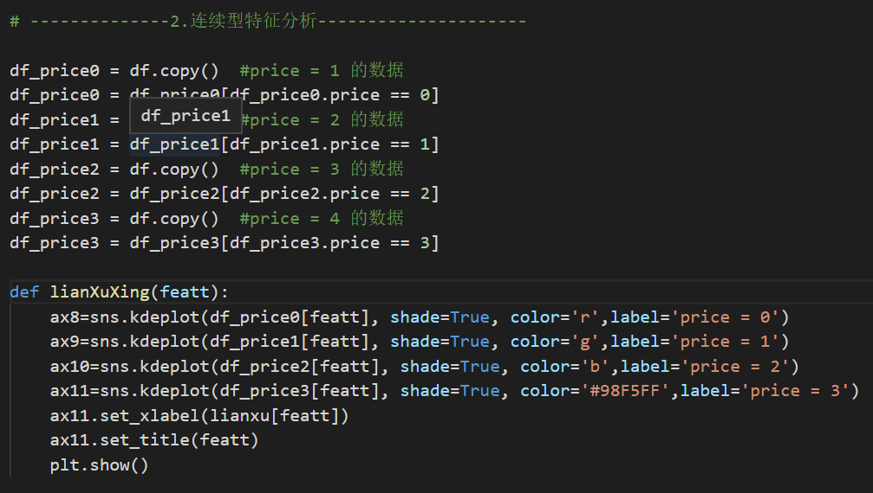
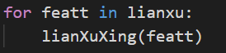
连续特征与价格关系概率密度曲线
- 将数据按照价格划分
- 使用seaborn的kdeplot绘制概率密度曲线

Slide 10
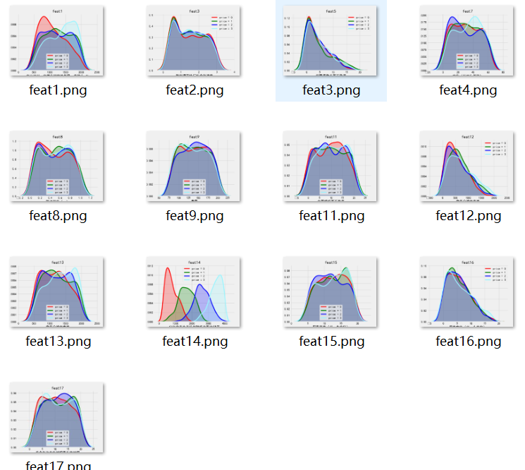
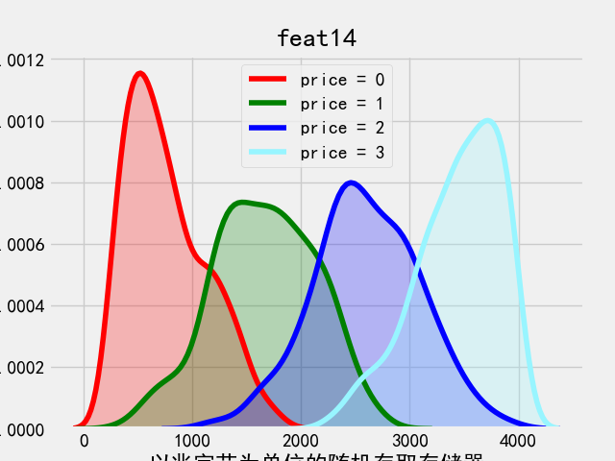
连续特征与价格关系概率密度曲线
图像\连续特征分析

Slide 11
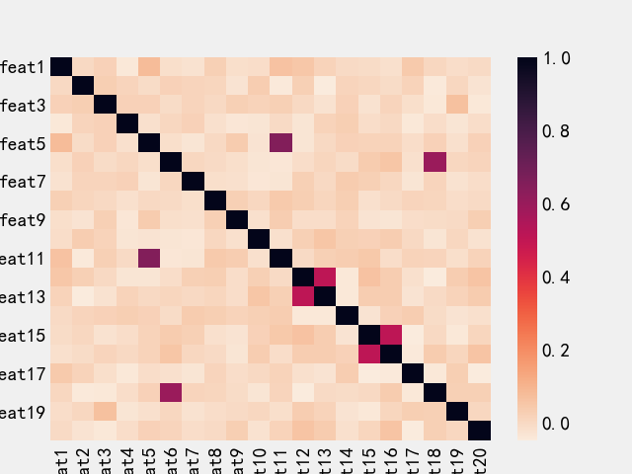
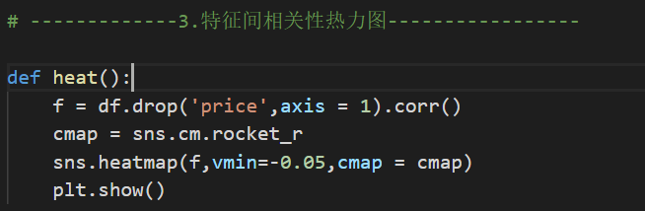
特征间相关性热力图
使用seaborn的heatmap生成热力图
发现有无3g、4g和相机的两个分辨率大小相关性大

Slide 12
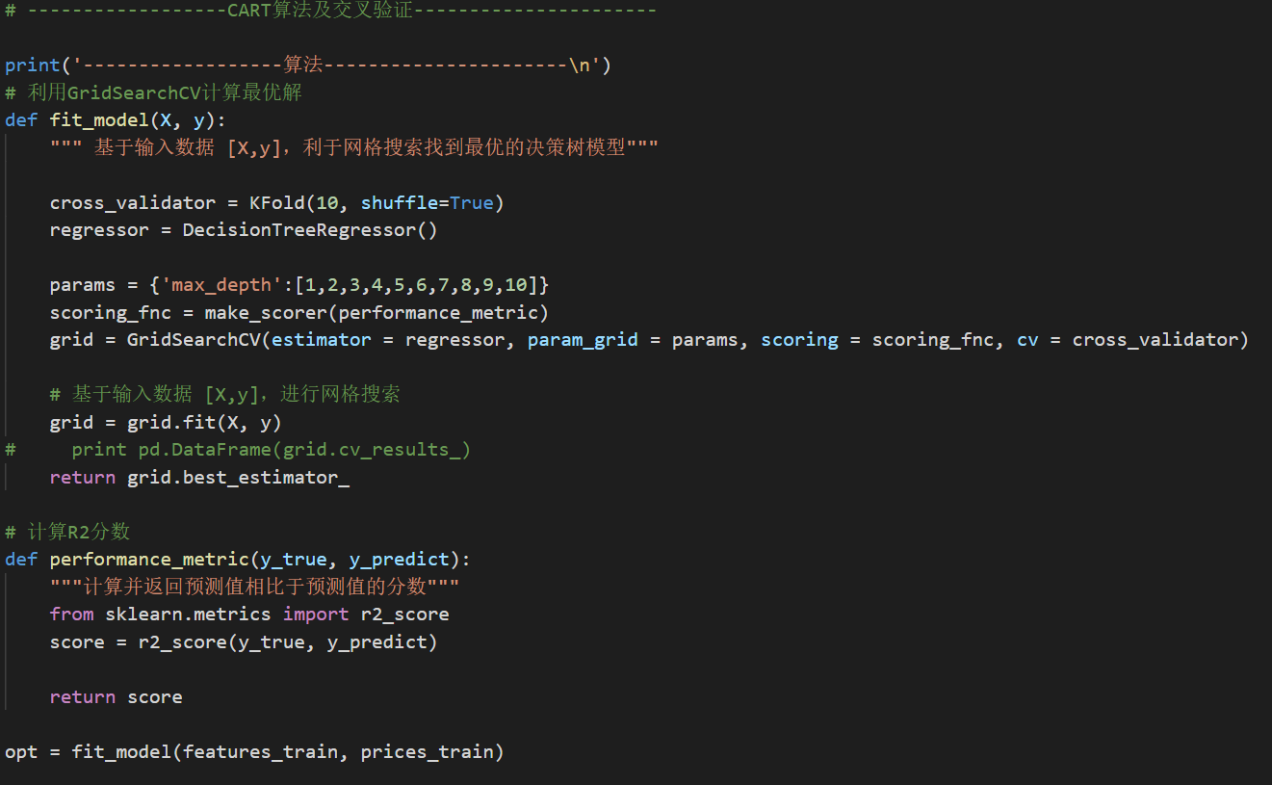
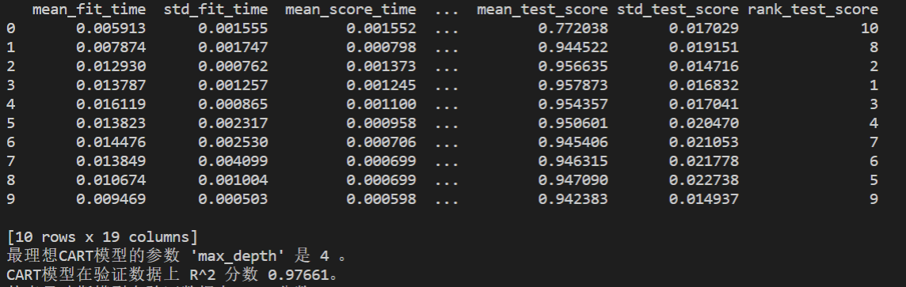
算法
CART
使用sklearn库的机器学习算法建立模型

Slide 13
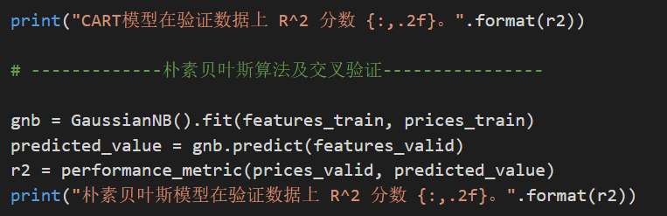
朴素贝叶斯

Slide 14
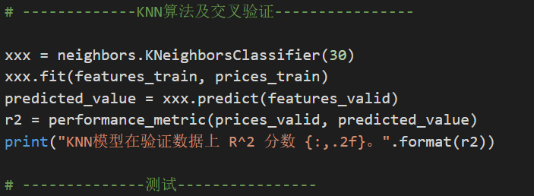
KNN

Slide 15
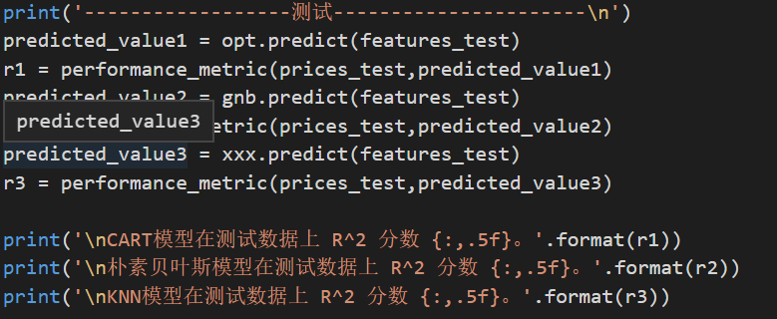
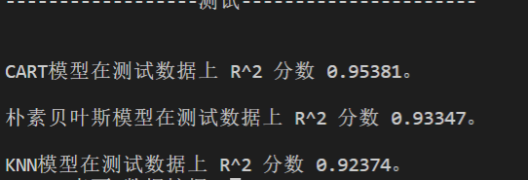
结果
测试结果
CART | 朴素贝叶斯 | KNN
0.95381 | 0.93347 | 0.92374

